Slide 1
삼성전자 수요예측 PoC

Slide 2
프로젝트 개요
- 기관 및 상위기관
주요 사업

Slide 3
프로젝트 소개
사업명
사업기간
사업내용
참여인력
ILLUSTRATIVE

Slide 4
데이터 현황
-

Slide 5
데이터 현황
3천만건
PLANID 201501 ~ 201818
FMONTH 201401 ~ 201812
PRODCD
ITEMCD
SITEID 고객사 아이디
ID 법인아이디
--
GCID 지역코드
PRODLEVEL1
PRODLEVEL2
PRODLEVEL3
PRODLEVEL4
PRODLEVEL5
ORGLEVEL1
ORGLEVEL2
ORGLEVEL3

Slide 6
데이터 가공
가공 절차, 로직

Slide 7
분석 모델 (시계열)
ㅁㅁㅁ

Slide 8
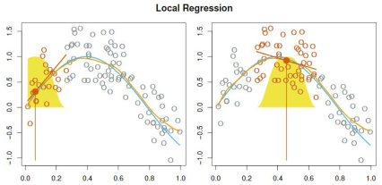
STL by LOESS
STL은 "Seasonal and Trend decomposition using LOESS"의 약자이다.
LOESS(Local Regression: 국소회귀) 는 비선형 관계를 추정하기 위한 기법
가까운 곳에 있는 훈련용 관측치들만을 이용하여 적합을 계산한다.
이상한 측정값(이상치)가 있을 때 사용해도 안전하다. 가끔 있는 특이한 관측값은 추세 및 주기와 계절적인 성분에 영향을 주지 않는다.

Slide 9
2. Holt-Winters 가법/ 승법 모형
지수평활법
최근의 자료에 더 큰 비중을 두는 예측법으로 시계열이 생성되는 특성에 변화가 있을 경우 이 변화를 쉽게 반영 가능 → 이상치에 받는 영향력이 큼
선형지수평활법
선형지수평활법은 추세성을 갖는 시계열의 예측을 위한 지수평활법
미래의 값에 대해 동일한 크기의 영향을 미친다는 선형이동평균법의 문제점을 개선시킨 방법
시계열 그림을 그려보았을 때 추세성을 가짐을 확인할 수 있다면 적용
추세성: 우상향(증가하는 추세), 우하향(감소하는 추세)
계절지수평활법
대부분의 월별 자료들은 계절변동을 포함하게 되므로, 계절변동을 고려할 수 있는 계절지수평활법을 사용

Slide 10
3. ARIMA
자기회귀누적이동평균 (Autoregressive Intergrated Moving Average) 모형
분해법은 시계열의 변동요인이 각각 분해될 수 있다는 가정하에 시계열 분석을 함. 하지만 대부분의 시계열 자료는 변동요인들이 복합적으로 얽혀 있어 쉽게 분해 될 수 없는 약점을 지님
관찰된 시계열 자료를 하나의 표본으로 간주하여 어떤 확률적 성질을 만족하는 가를 조사하고 통계적 추정 및 검정을 통해 적절한 시계열 모델을 수립

Slide 11
4. TBATS
Trigonometric, Box-Cox, ARMA Error, Trend & Seasonal components의 약자
하나의 모형으로 다양한 모형을 자동으로 담아내는 장점이 있는 반면에 강력한 컴퓨팅 파워가 뒷받침되어야 함
계절성을 잡아내기 위해 삼각함수항을 사용
이질성(heterogeneity)을 잡아내는데 Box-Cox 변환을 사용
단기 동적 움직임을 잡아내는데 ARMA 모형 사용
추세를 잡아내는데 추세항 사용
계절성을 잡아내는데 계절항 사용

Slide 12
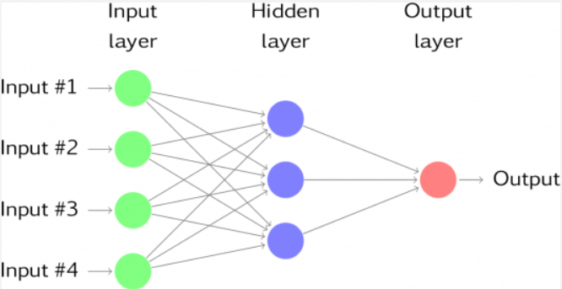
5. NNETAR
Neural Network AutoRegression 의 약자
과거시차의 값이 뉴럴네트워크의 인풋으로 사용됨
Input layer와 Output layer에서는 선형함수, Hidden layer에서는 비선형함수(sigmoid, tanh, etc)

Slide 13
1. STL by LOESS 가 잘 적합된 제품군
LOESS(국소회귀)에 의해 이상치에 민감하지 않으므로, 정상적인 패턴과는 다른 갑작스렇게 튀는 이상치가 있음에도 민감하게 반응하지 않고 모델을 잘 적합해 나갈 것이라 판단됨
2. HW가 잘 적합된 제품군
처음부터 끝까지 증가하는 우상향 추세거나, 우하향하는 추세를 가진 제품군에 잘 적합될 것이라 판단됨
3. ARIMA가 잘 적합된 제품군
변동요인들이 복합적으로 얽혀있어 분해가 쉽지 않고 통제되지 않은 외부요인들로부터 많은 영향을 받는 제품군에 잘 적합될 것이라 판단됨
4. TBATS가 잘 적합된 제품군
분산안정화 변환을 통해 분산의 이질성을 고려하여 모델링 하기 떄문에 제품의 수요의 변화가 들쭉날쭉하는 경우와 하나의 계절성이 아닌 여러 개의 계절성을 지니는 제품군에 잘 적합될 것이라 판단됨
5. NNETAR가 잘 적합된 제품군
비선형성(nonlinearities)를 잡을 수 있기에, 비선형성을 가지는 일부 제품군의 경우에 인공신경망 모델이 잘 적합될 것이라 판단됨

Slide 14
결론

Slide 16
감사합니다

